Slide 1

ЛГ Муниципальное автономное дошкольное образовательное учреждение
«Детский сад общеразвивающего вида № 4 «Золотой петушок
«Реализация дополнительного образования»
Валиева М.Б.
.

Slide 2

Кружок по театрализованной деятельности для детей первой младшей группы
«ТЕРЕМОК»

Slide 3
ЦЕЛЬ:
Приобщение детей к разнообразным видам театральной деятельности

Slide 4
Задачи:
* Создать условия для развития творческой активности детей.
* Формировать у детей простейшие образно-выразительные умения, учить имитировать характерные движения сказочных животных.
* Активизировать словарь детей, формировать звуковую культуру речи, обогащать словарный запас.
* Развить у детей интерес к театрально-игровой деятельности.
* воспитывать нравственную направленность (дружба, доброта, честностъ, взаимопомощь и т.д.);

Slide 5
Ожидаемые результаты
* активно контактируют со взрослыми и сверстниками в процессе
*участие в театрализованной игре; * узнает виды театра * имитируют движения согласно словам песни, стихотворения, сказки;
* имитируют голоса животных, птиц во время драматизации сказок;
* с интересом и вниманием смотрит театральные постановки, эмоционально показывает свои чувства (громко смеется, подпрыгивает, жестикулирует).
*манипулирует с игрушками;
* инициатор ряженья.

Slide 6
Принципы отбора детей в кружок
*Робкие, застенчивые, неуверенные в себе дети;
*Активные, эмоциональные дети;
*Желание ребенка и родителей

Slide 7
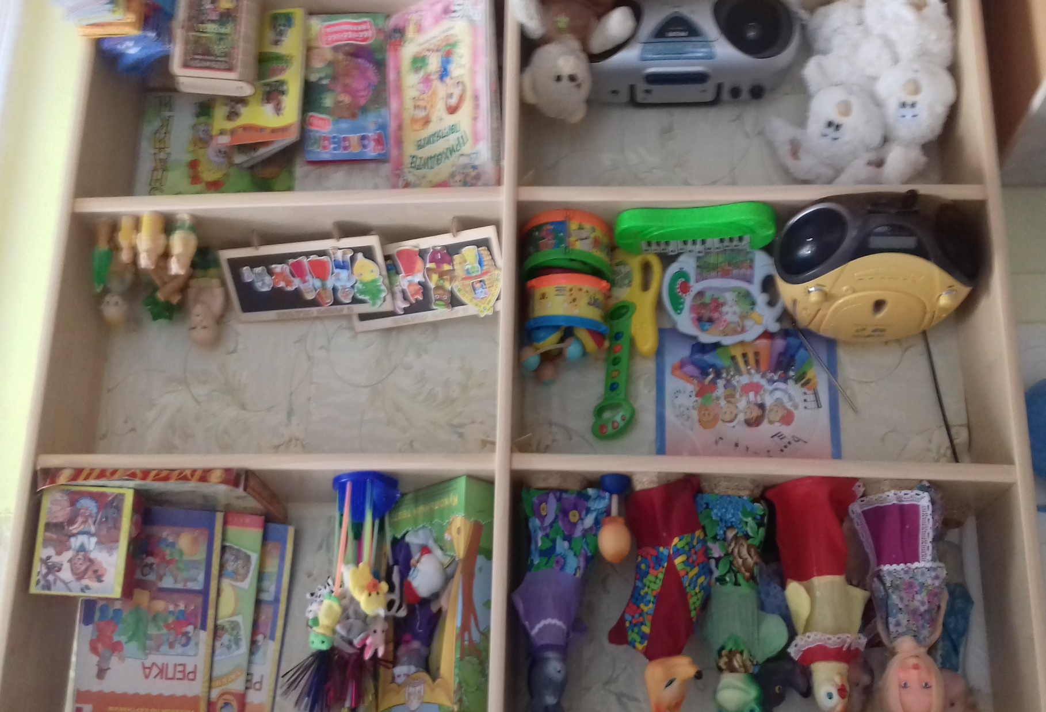
Создание условий для театрализованной деятельности

Slide 8

Виды театра :
**би-ба-бо;
**театр на фланелеграфе;
**настольный театр;
**пальчиковый театр;
**магнитный театр;
**театр масок.

Slide 9
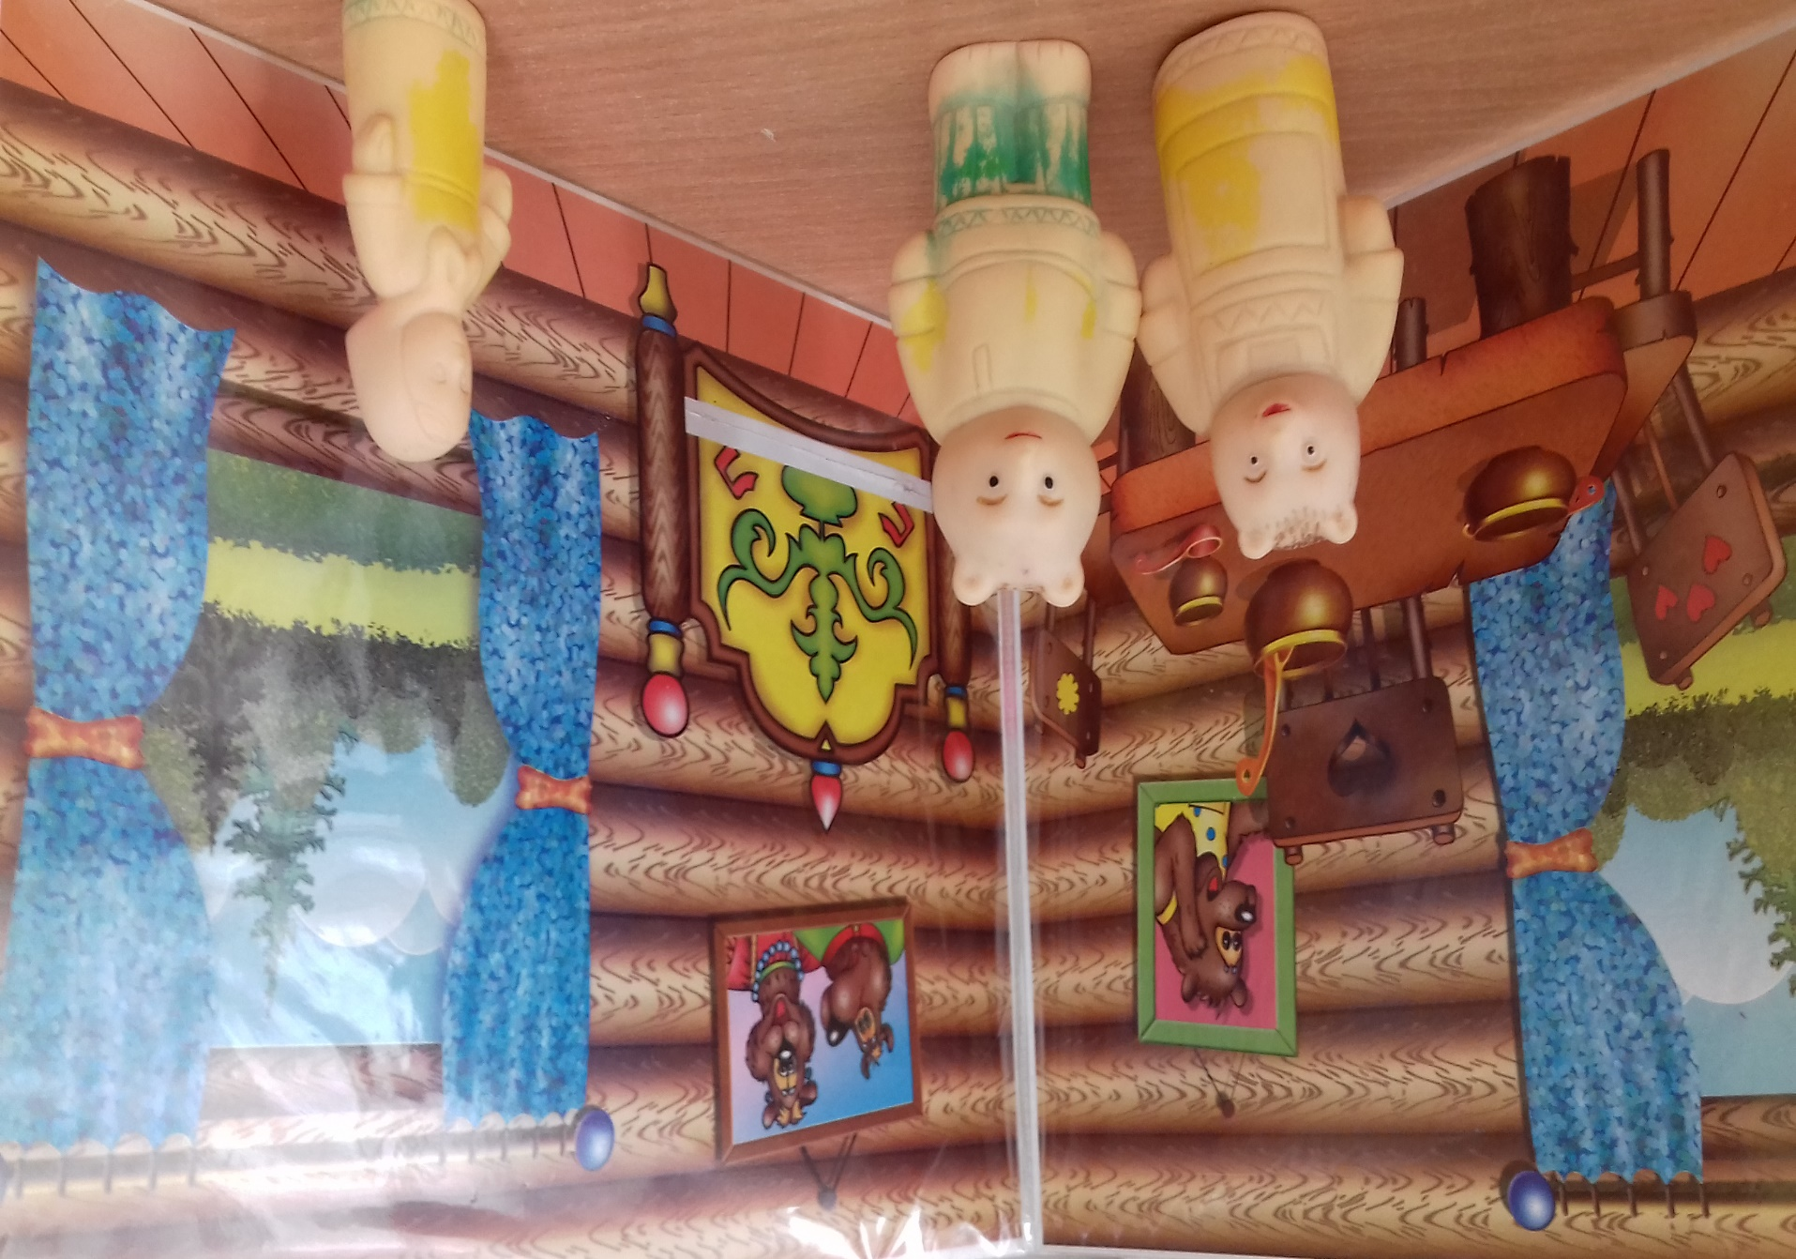
Настольный театр

Slide 10
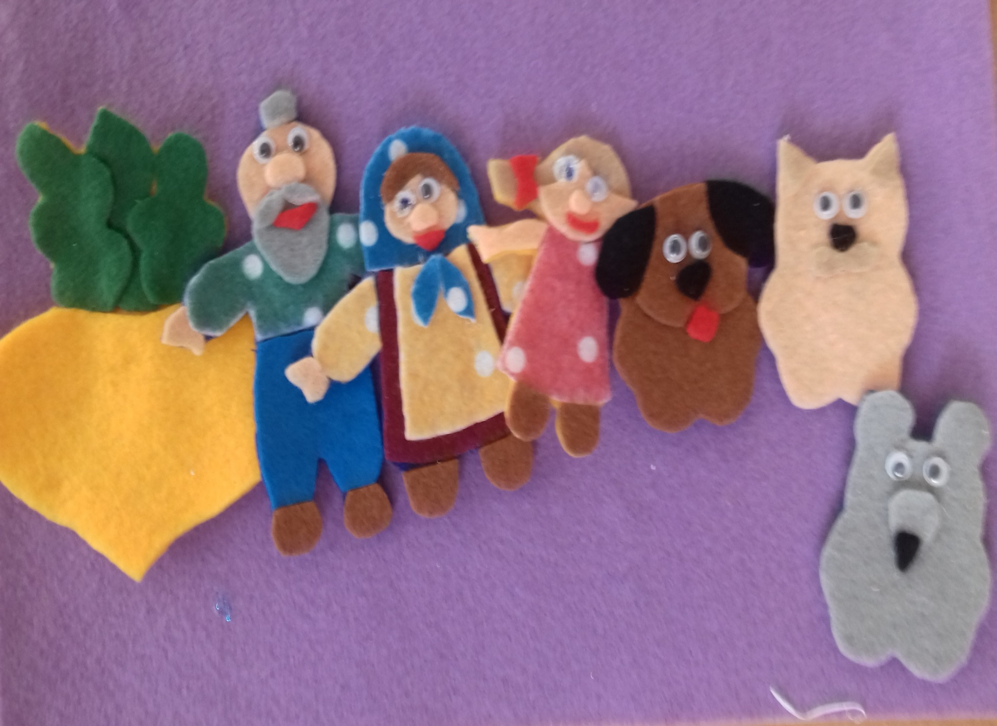
Театр на фланелеграфе

Slide 11
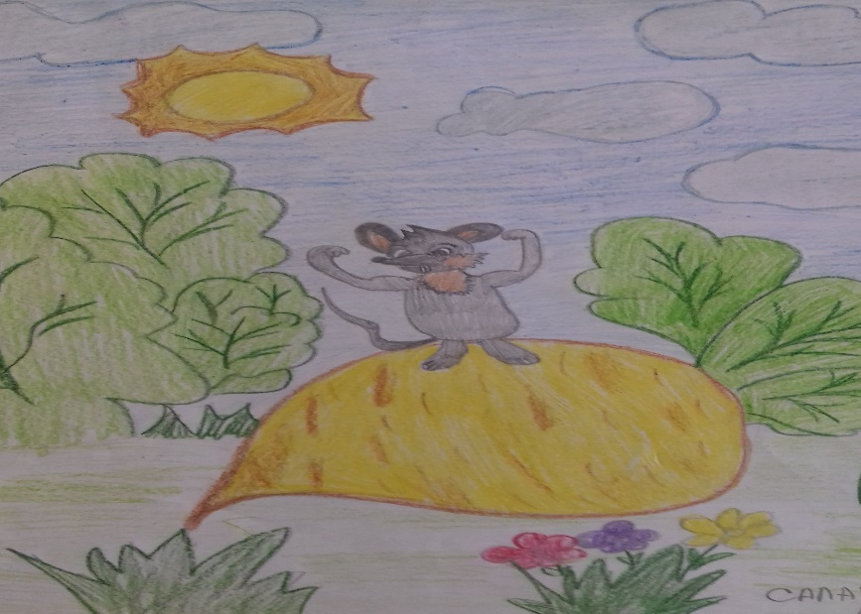
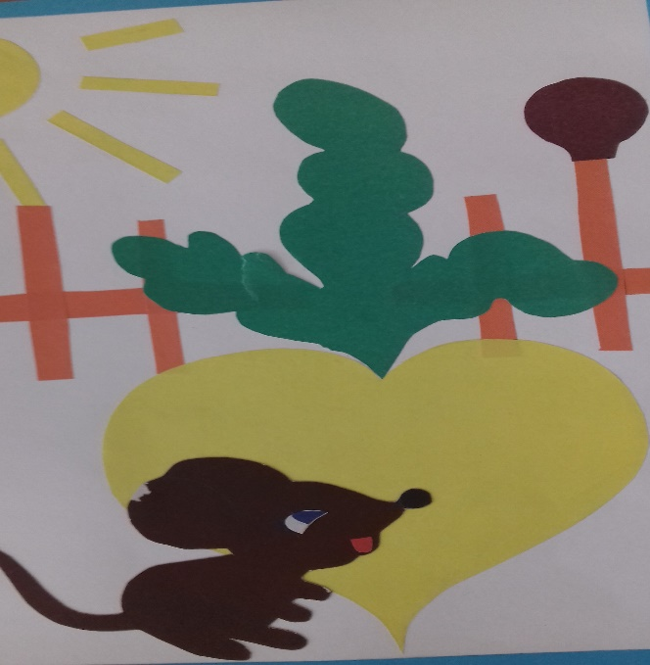
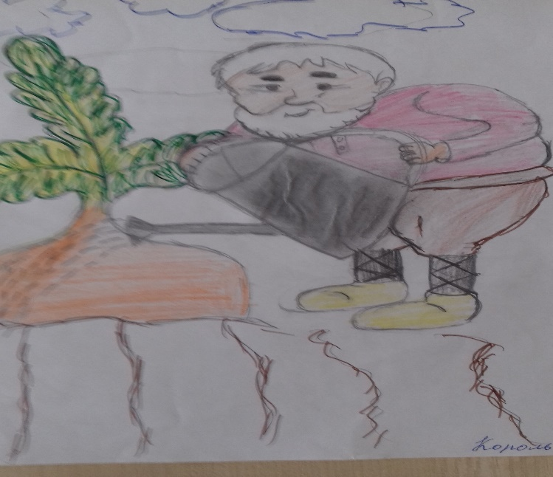
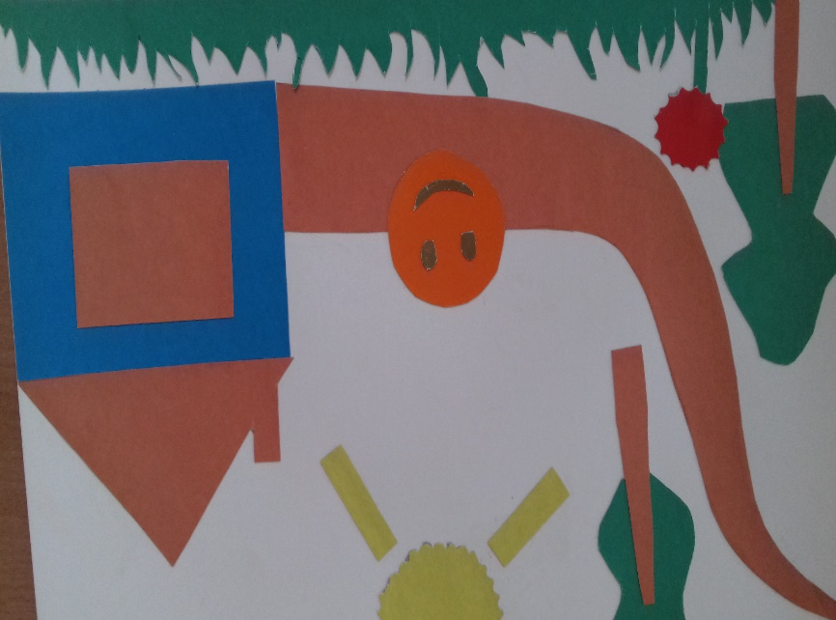
Работа с родителями

Slide 12
Вывод:
    Итак, проведя мониторинг и сравнив результаты развития детей на начало занятия театрализованной деятельностью и в конце можно подвести итог: Она благоприятно влияет на развитие речевой культуры детей, его разговорную и диалогическую речь. Игра в театр позволяет ребёнку решать многие проблемные ситуации от лица какого-либо персонажа. Это помогает преодолевать робость, застенчивость, неуверенность в себе. Театрализованная деятельность помогает не только раскрыть творческие способности, но и развить их. Таким образом, театрализованная деятельность помогает всесторонне развивать ребёнка.

Slide 13
Литература:
1. «Театрализованные занятия в детском саду» М. Д. Маханева.
2. «Театральная деятельность в детском саду» А. В. Щеткин.
3. «Занятия с детьми 2-3 лет» Г.И.Винникова
4. Петрова Т.И., Сергеева Е.Л., Петрова Е.С. Подготовка и проведение театрализованных игр в детском саду. Разработка занятий для всех возрастных групп с методическими рекомендациями.
5. Касаткина Е.И., Реутская Н.А. и др. Театрализованные игры в детском саду

Slide 14
СПАСИБО
за внимание

